Slide 1
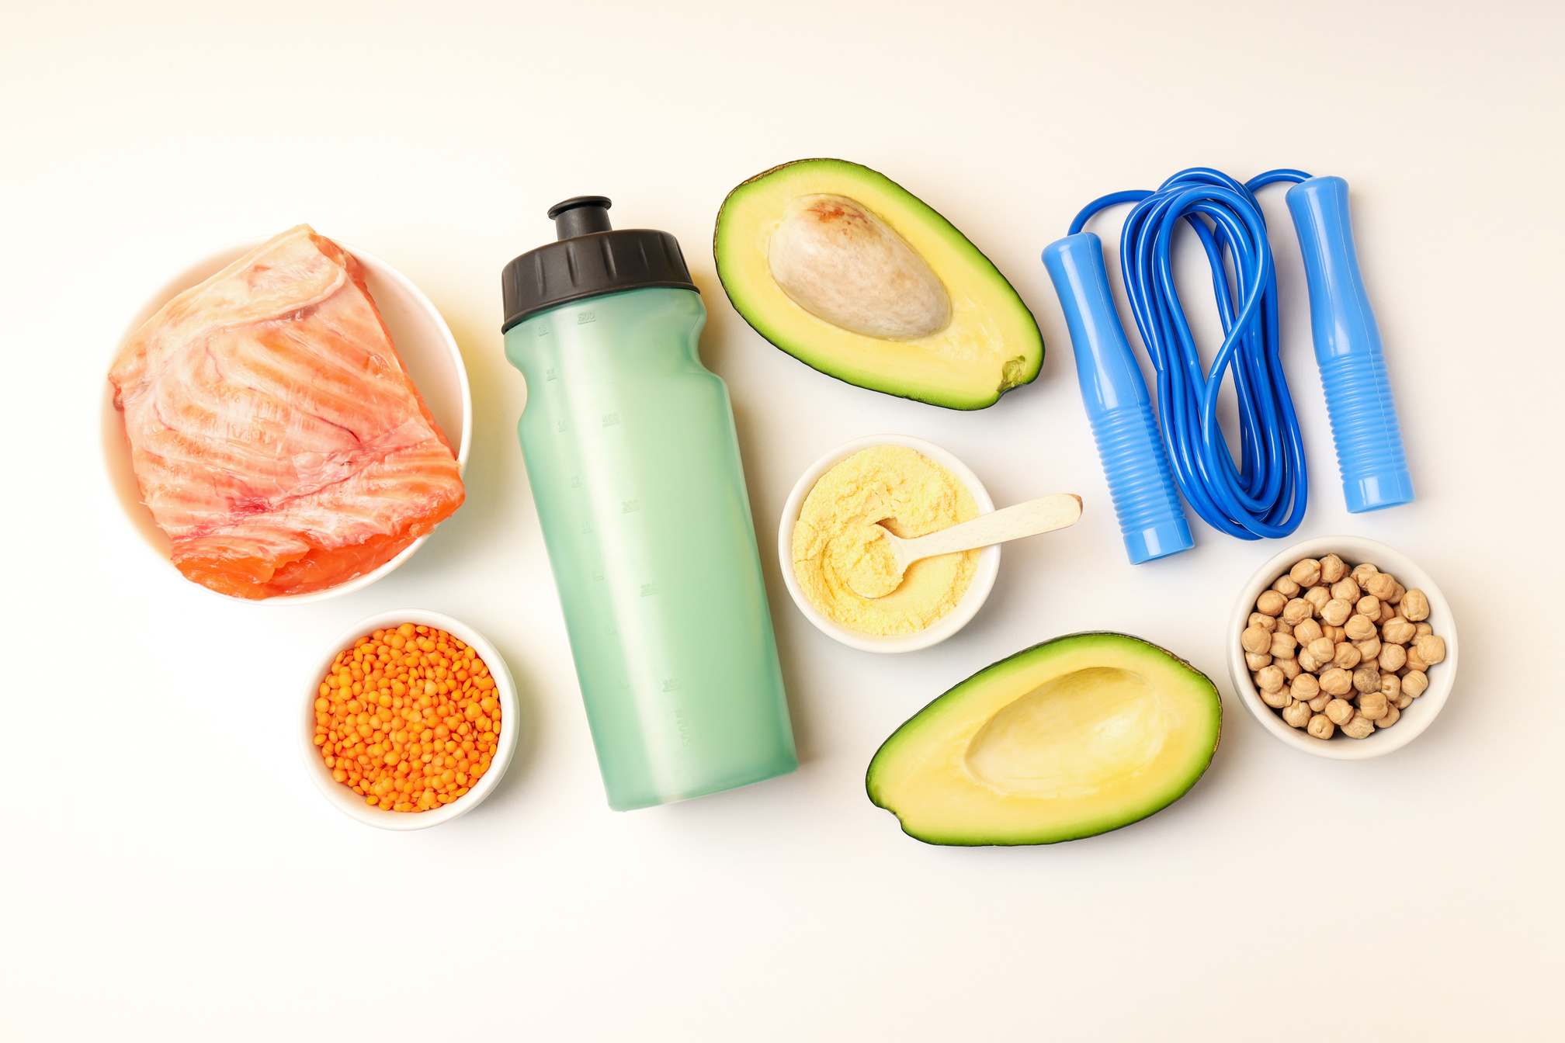

ΔΙΑΤΡΟΦΙΚΕΣ ΣΥΝΗΘΕΙΕΣ ΤΩΝ ΝΕΩΝ, ΤΟΠΙΚΗ ΚΟΥΖΙΝΑ ΚΑΙ ΔΙΑΦΗΜΙΣΗ
ΕΠΑ.Λ ΣΚΙΑΘΟΥ
Στα πλαίσια των προγραμμάτων Σχολικών Δραστηριοτήτων (Περιβαλλοντικής
Εκπαίδευσης, Αγωγής Υγείας, Πολιτιστικών Θεμάτων και Αγωγής Σταδιοδρομίας) για το σχολικό έτος 2023-2024»
Αποστολοπούλου Δήμητρα ΠΕ 06
Γεώργου Ζαφειρία ΠΕ 87.01
Κετάνη Χρυσούλα ΠΕ 87.02

Slide 2

Διατροφικές συνήθειες των εφήβων
Οι διατροφικές συνήθειες των εφήβων είναι ένα σημαντικό θέμα, καθώς αυτή η ηλικία χαρακτηρίζεται από σημαντικές σωματικές και ψυχολογικές αλλαγές. Είναι σημαντικό να εξετάσουμε τους παράγοντες που επηρεάζουν τις επιλογές διατροφής στην εφηβεία.

Slide 3
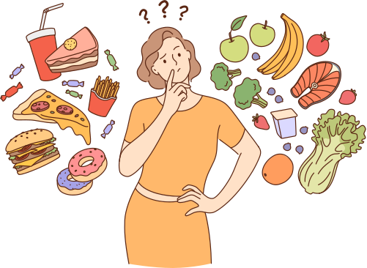

Οι διατροφικές συνήθειες των εφήβων
Ανεπαρκής διατροφή
Επίδραση των φίλων
Ελλειψη γνώσεων
Οι συνήθειες των φίλων επηρεάζουν σημαντικά τις διατροφικές επιλογές των εφήβων, καθώς επιθυμούν να ταιριάζουν με την ομάδα.
Οι έφηβοι συχνά δε γνωρίζουν τις βασικές αρχές μιας ισορροπημένης διατροφής, με αποτέλεσμα να κάνουν λάθος επιλογές.
Οι έφηβοι συχνά παραλείπουν γεύματα, προτιμούν φαστ φουντ και γλυκά, παραμελώντας τα θρεπτικά τρόφιμα.

Slide 4
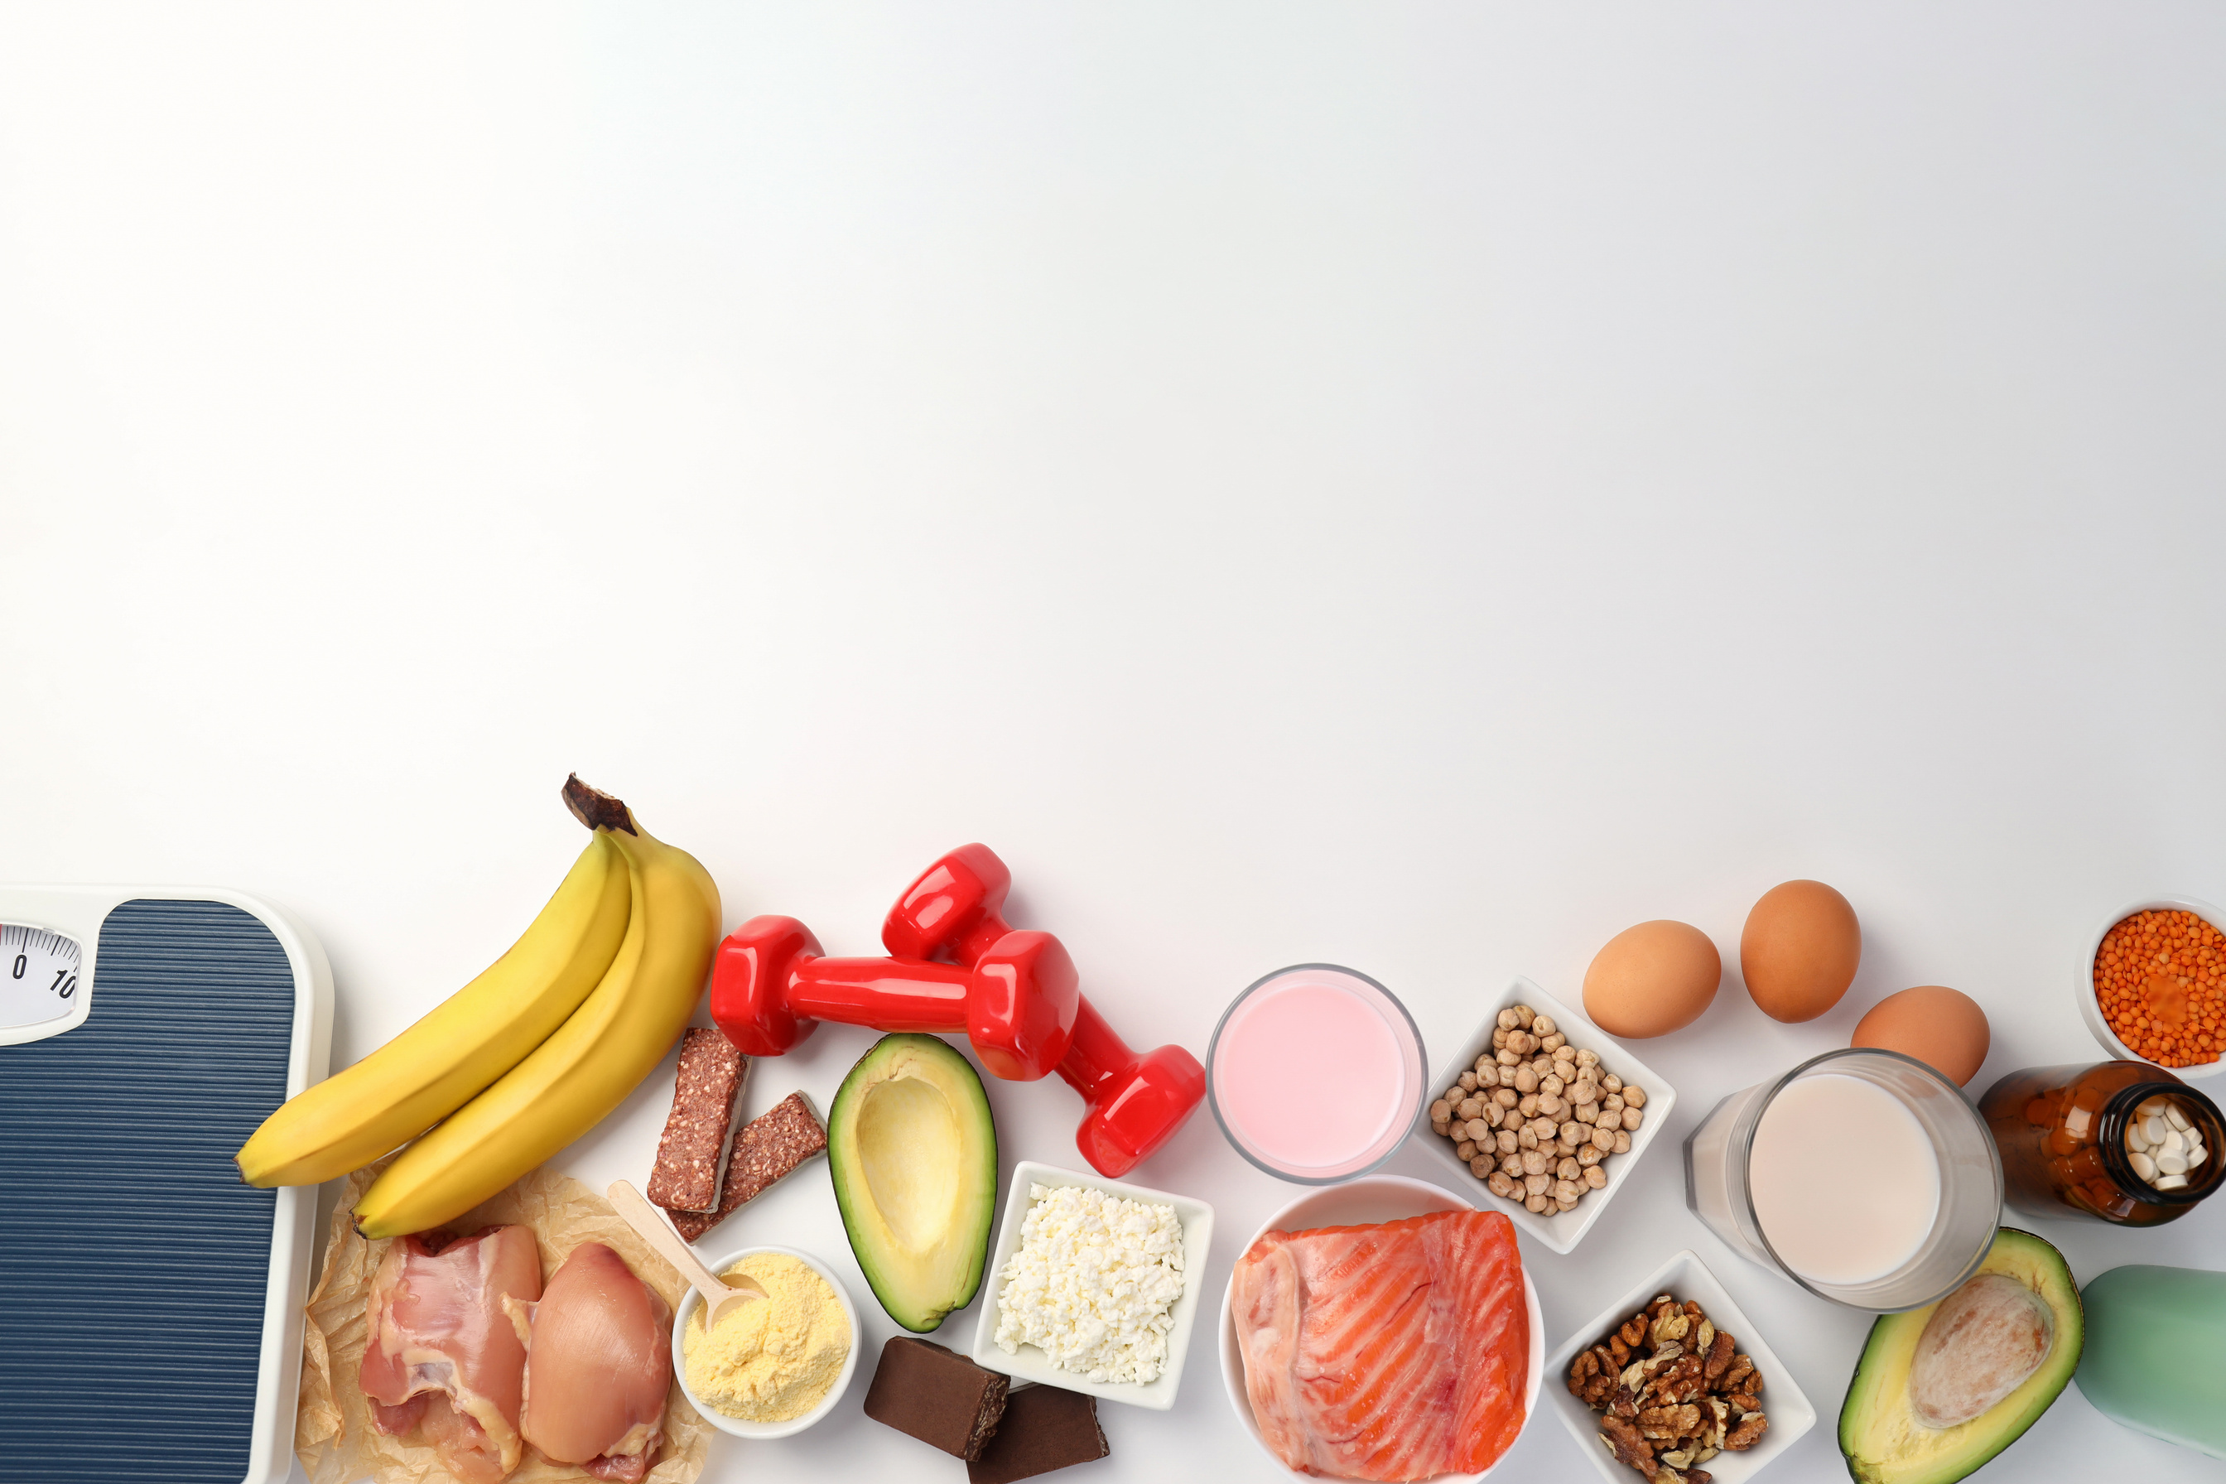
Η επίδραση της διαφήμισης στη διατροφή των εφήβων
Παραπλανητικές διαφημίσεις
2
Μηνύματα για απώλεια βάρους
3
Πίεση για κατανάλωση
Οι διαφημίσεις προβάλλουν συχνά ανθυγιεινά, αλλά ελκυστικά προϊόντα, επηρεάζοντας τις επιλογές των εφήβων.
Οι έφηβοι επηρεάζονται από τα μηνύματα αδυνατίσματος, τα οποία μπορεί να οδηγήσουν σε ανθυγιεινές συμπεριφορές.
Οι διαφημίσεις δημιουργούν την ανάγκη για συνεχή κατανάλωση τροφίμων, επηρεάζοντας αρνητικά τον έλεγχο της πρόσληψης.

Slide 5
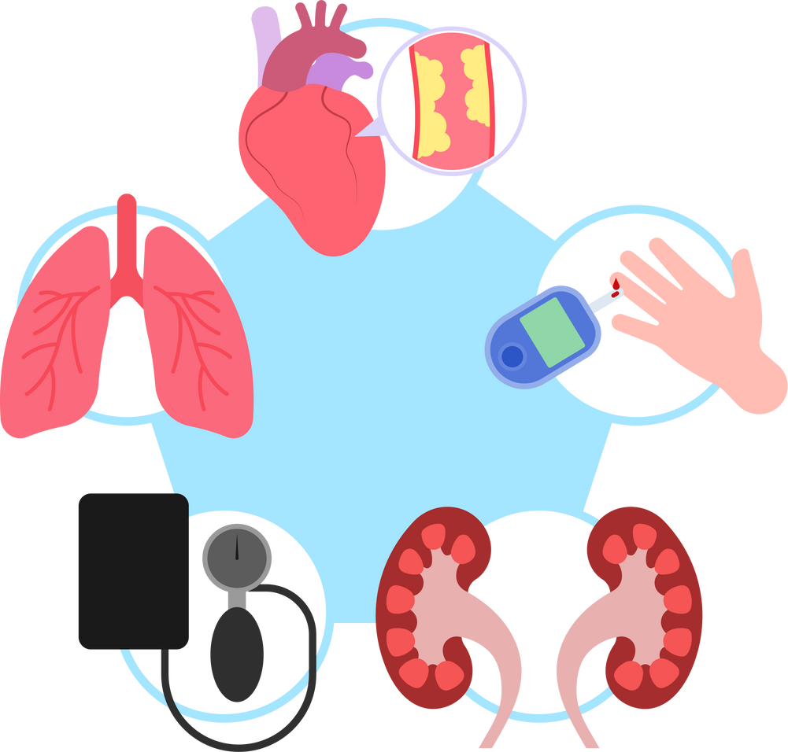

Οι συνέπειες της ανθυγιεινής διατροφής στους εφήβους
Παχυσαρκία
Προβλήματα υγείας
Η κατανάλωση πολλών ανθυγιεινών τροφών οδηγεί σε αύξηση του σωματικού βάρους και παχυσαρκία.
Ανθυγιεινές συνήθειες μπορεί να προκαλέσουν υψηλή χοληστερόλη, διαβήτη και άλλα προβλήματα υγείας.
Ψυχολογικές επιπτώσεις
Η ανεπαρκής ή ανθυγιεινή διατροφή μπορεί να επηρεάσει αρνητικά την ψυχική υγεία και την αυτοεκτίμηση.

Slide 6

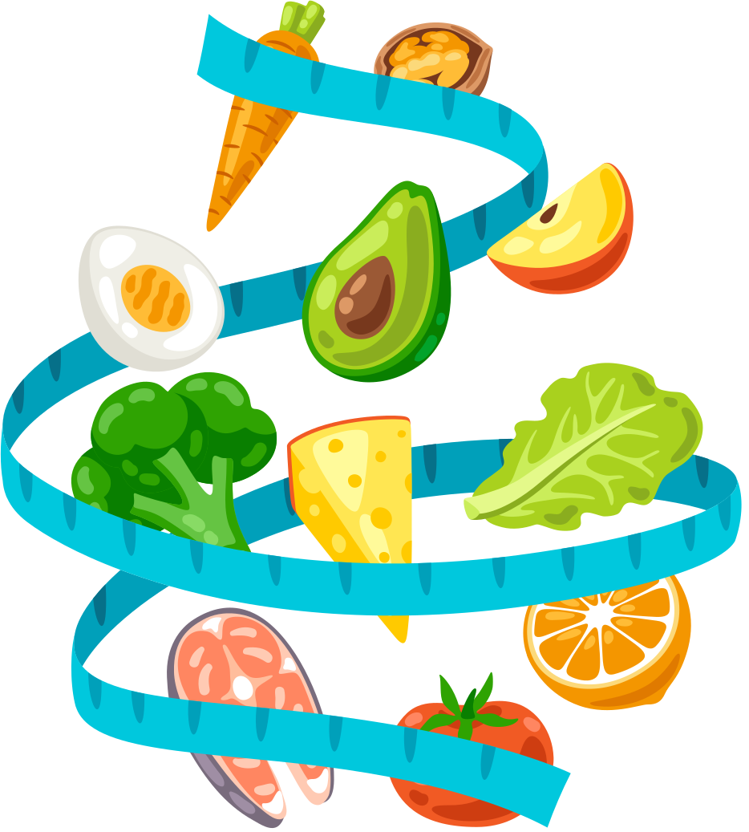


Η σημασία της σωστής διατροφής για τους εφήβους
Ενίσχυση ανάπτυξης
Η σωστή διατροφή είναι απαραίτητη για τη σωματική και πνευματική ανάπτυξη των εφήβων.
2
Ενέργεια και ευεξία
Μια υγιεινή διατροφή παρέχει στους εφήβους την απαραίτητη ενέργεια και τους βοηθά να αισθάνονται καλά.
Πρόληψη προβλημάτων
3
Η υγιεινή διατροφή μειώνει τον κίνδυνο χρόνιων ασθενειών στο μέλλον.

Slide 7




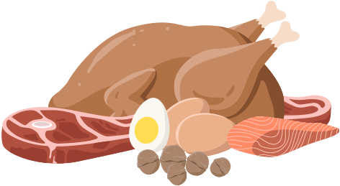
Οι βασικές αρχές μιας υγιεινής διατροφής για εφήβους
Φρούτα και λαχανικά
Ολικής άλεσης δημητριακά
Πρωτεΐνες
Νερό
Πλούσια σε βιταμίνες, ανόργανα στοιχεία και φυτικές ίνες.
Απαραίτητες για την ανάπτυξη και επιδιόρθωση ιστών.
Καθοριστικό για την ενυδάτωση και τις βιολογικές λειτουργίες.
Παρέχουν σταθερή πηγή ενέργειας και υδατανθράκων.

Slide 8




Πρακτικές συμβουλές για υγιεινή διατροφή στην εφηβεία
Ισορροπημένα γεύματα
Να καταναλώνουν μικρά, συχνά γεύματα με ποικιλία τροφίμων.
Περιορισμός ζάχαρης
Να περιορίζουν την κατανάλωση γλυκών, αναψυκτικών και επεξεργασμένων τροφών.
Φυσική δραστηριότητα
Να συνδυάζουν τη σωστή διατροφή με καθημερινή σωματική άσκηση.

Slide 9


Η επίδραση της καφεΐνης, των ενεργειακών ποτών και του αλκοόλ στους εφήβους
Η κατανάλωση καφεΐνης, ενεργειακών ποτών και αλκοόλ από εφήβους μπορεί να οδηγήσει σε σοβαρά προβλήματα υγείας, όπως αυξημένο άγχος, διαταραχές ύπνου και εξάρτηση. Είναι σημαντικό να ενημερωθούν οι έφηβοι για τους κινδύνους και να υιοθετήσουν πιο υγιεινές συνήθειες.

Slide 10


Οι επιπτώσεις στην υγεία και την ευεξία των εφήβων
Υπερδιέγερση
Καταστολή Νευρικού Συστήματος
Εξάρτηση
Η κατανάλωση καφεΐνης και ενεργειακών ποτών μπορεί να προκαλέσει υπερδιέγερση του νευρικού συστήματος, με συμπτώματα όπως ταχυκαρδία, αϋπνία και άγχος.
Η επαναλαμβανόμενη κατανάλωση καφεΐνης, ενεργειακών ποτών και αλκοόλ μπορεί να προκαλέσει εξάρτηση, η οποία δυσκολεύει την κατάσταση.
Το αλκοόλ έχει καταστολικό αποτέλεσμα στο νευρικό σύστημα και μπορεί να οδηγήσει σε προβλήματα συγκέντρωσης και μάθησης.

Slide 11
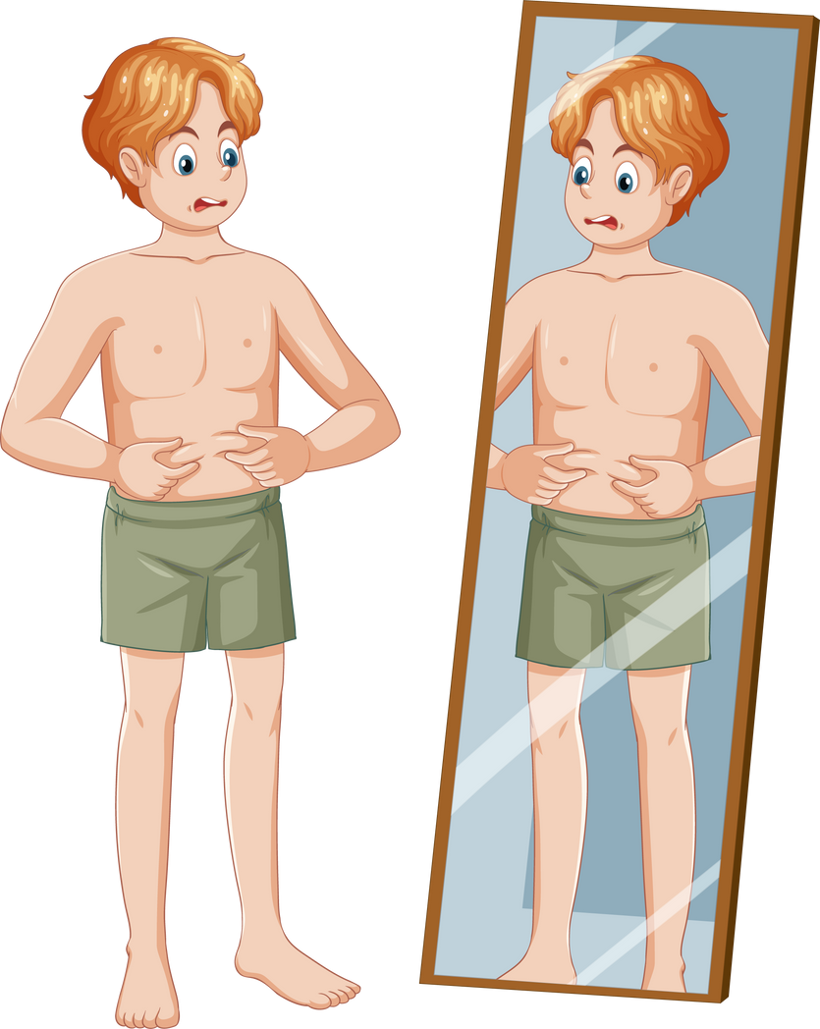
Οι κοινωνικές και συμπεριφορικές προκλήσεις που αντιμετωπίζουν οι έφηβοι
Κοινωνικές Πιέσεις
Αρνητική Αυτοεικόνα
Προβλήματα Συμπεριφοράς
Οι έφηβοι συχνά νιώθουν πίεση από την παρέα τους να καταναλώνουν καφεΐνη, ενεργειακά ποτά και αλκοόλ, προκειμένου να ενταχθούν στην ομάδα.
Η χρήση αυτών των ουσιών μπορεί να επηρεάσει αρνητικά την αυτοεικόνα και την αυτοπεποίθηση των εφήβων.
Η κατανάλωση καφεΐνης, ενεργειακών ποτών και αλκοόλ μπορεί να οδηγήσει σε προβλήματα συμπεριφοράς, όπως επιθετικότητα και παραβατικότητα.

Slide 12

Προτάσεις για την αντιμετώπιση του προβλήματος και την προαγωγή υγιεινών συνηθειών
Ενημέρωση
Ενημέρωση των εφήβων για τους κινδύνους της κατανάλωσης καφεΐνης, ενεργειακών ποτών και αλκοόλ.
2
Υποστήριξη
Παροχή υποστήριξης και εναλλακτικών στρατηγικών για την αντιμετώπιση του άγχους και της πίεσης.
3
Προώθηση Υγιεινών Συνηθειών
Ενθάρρυνση των εφήβων να υιοθετήσουν πιο υγιεινές συνήθειες, όπως ισορροπημένη διατροφή, τακτική άσκηση και ποιοτικός ύπνος.

Slide 13

Τα Τοπικά Προϊόντα της Σκιάθου
Η Σκίαθος, είναι ένα όμορφο νησί στο Αιγαίο Πέλαγος και διαθέτει μια πλούσια γκάμα παραδοσιακών τοπικών προϊόντων. Αυτά τα προϊόντα χαρακτηρίζονται από την υψηλή ποιότητά τους και την αυθεντικότητά τους, καθώς παράγονται με παραδοσιακές μεθόδους και χρησιμοποιούν τοπικές πρώτες ύλες.

Slide 14
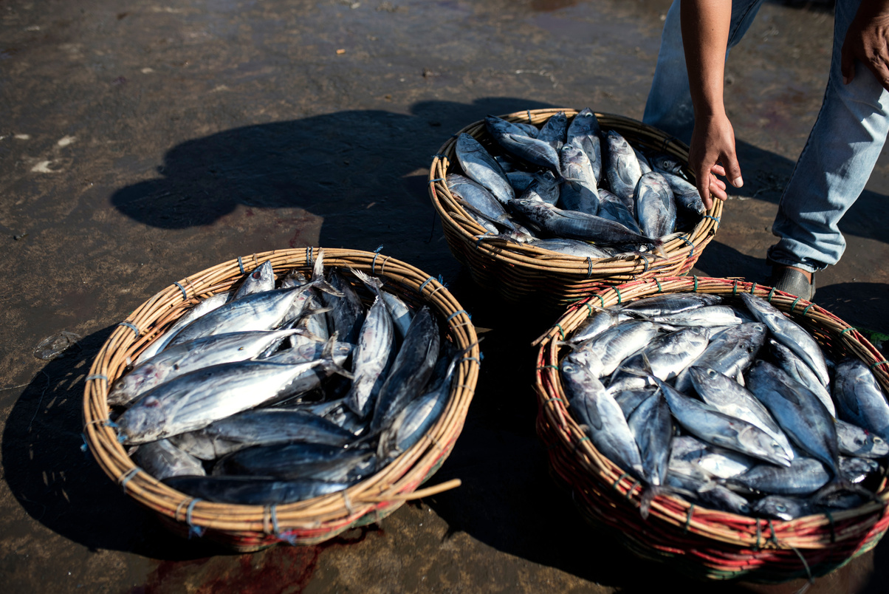
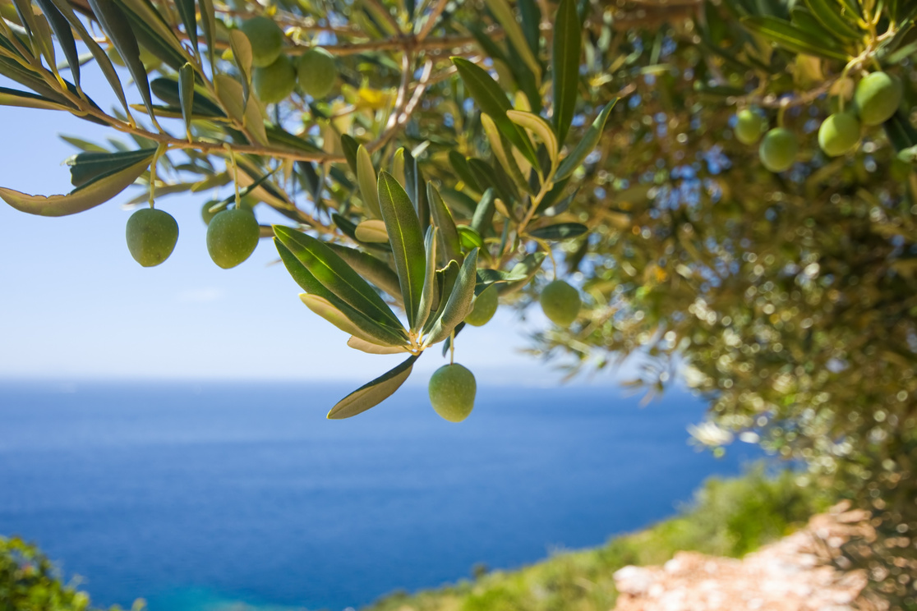
Παραδοσιακές Μέθοδοι Παραγωγής
Γεωργία και Κτηνοτροφία
Αλιεία
Οι αγρότες και κτηνοτρόφοι της Σκιάθου χρησιμοποιούν παραδοσιακές τεχνικές καλλιέργειας και εκτροφής ζώων, διατηρώντας έτσι την ποιότητα και τη γεύση των τοπικών προϊόντων.
Οι ψαράδες της Σκιάθου ακολουθούν πολύ παραδοσιακές μεθόδους αλιείας, εξασφαλίζοντας φρέσκα και γευστικά θαλασσινά.
Επεξεργασία
Οι τοπικοί παραγωγοί επεξεργάζονται τα προϊόντα με παραδοσιακούς τρόπους, όπως το κάπνισμα, το αλάτισμα και το αποξήρανση, διατηρώντας τη γεύση και τη θρεπτική αξία.

Slide 15
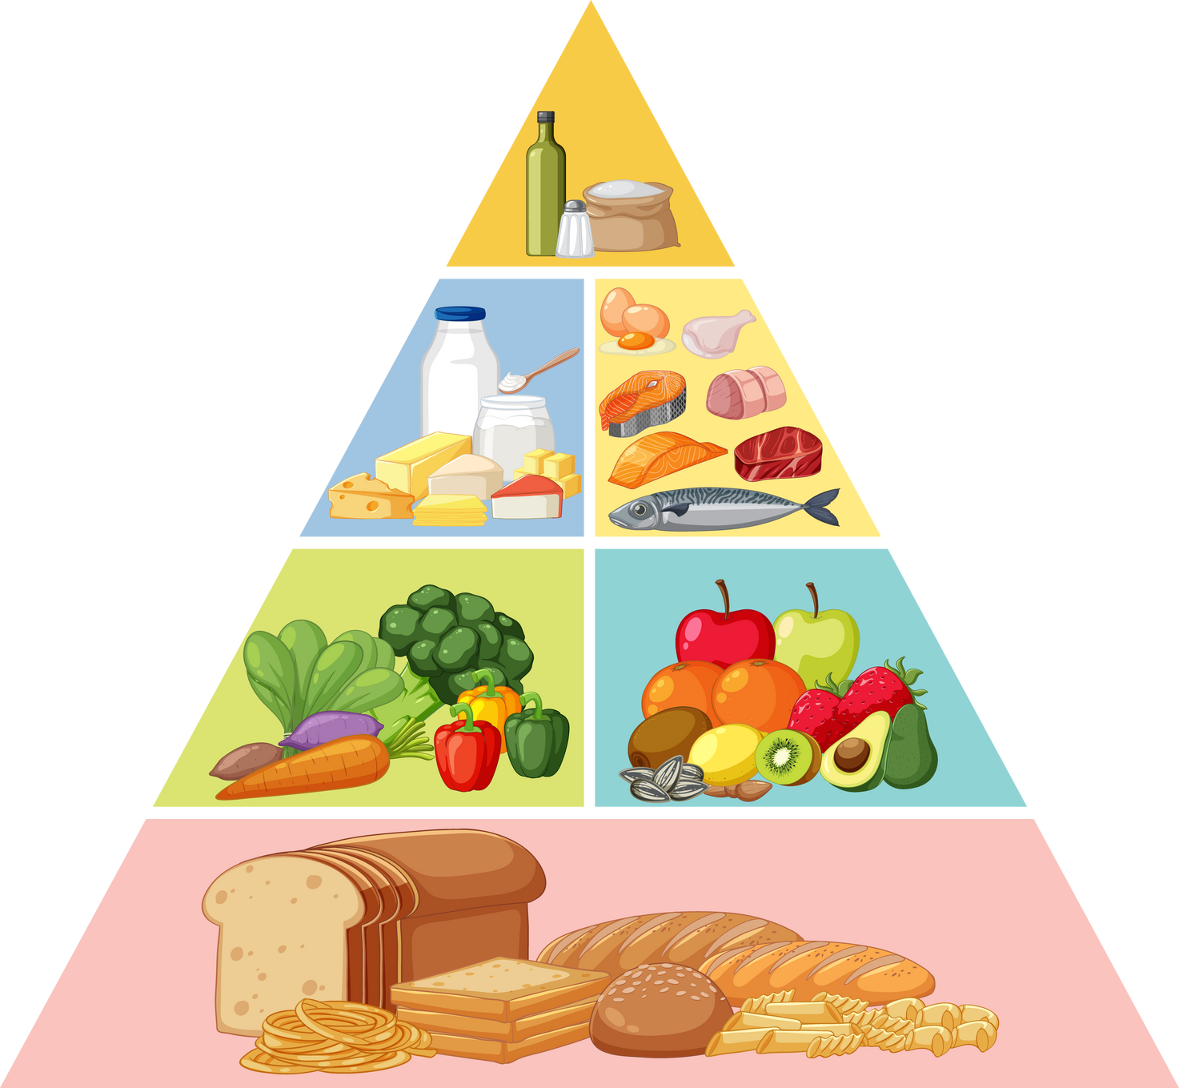

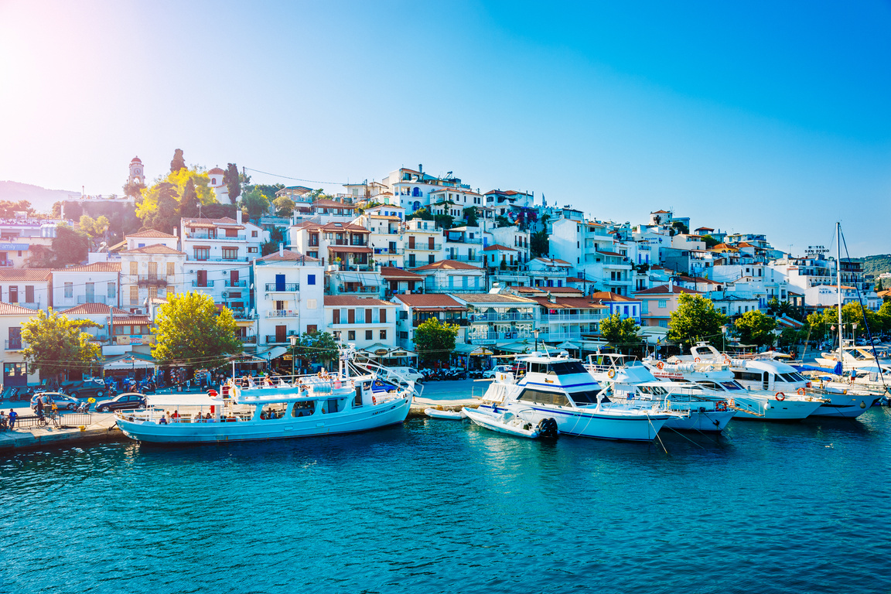

Πλεονεκτήματα των Τοπικών Προϊόντων
Φρεσκάδα και Γεύση
Υψηλή Ποιότητα
Βιωσιμότητα
Ουσιαστικά τοπική παραδοσιακή διατροφή της Σκιάθου βασίζεται στη μεσογειακή διατροφή. Περιλαμβάνει φρέσκα λαχανικά, ελαιόλαδο, ψάρια και φρούτα, προσφέροντας υγιεινά και γευστικά γεύματα. Αυτή η διατροφή προάγει την υγεία και την ευεξία, ενώ παράλληλα αναδεικνύει την πλούσια γαστρονομική παράδοση του νησιού.
Οι παραδοσιακές μέθοδοι παραγωγής εγγυώνται την υψηλή ποιότητα των τοπικών προϊόντων και τη διατήρηση της αυθεντικότητάς τους.
Η υποστήριξη των τοπικών παραγωγών ενισχύει την τοπική οικονομία και προωθεί τη βιωσιμότητα.
Τα τοπικά προϊόντα της Σκιάθου είναι πολύ φρέσκα και γευστικά, καθώς παράγονται με φροντίδα και χρησιμοποιούν τοπικές πρώτες ύλες.

Slide 16
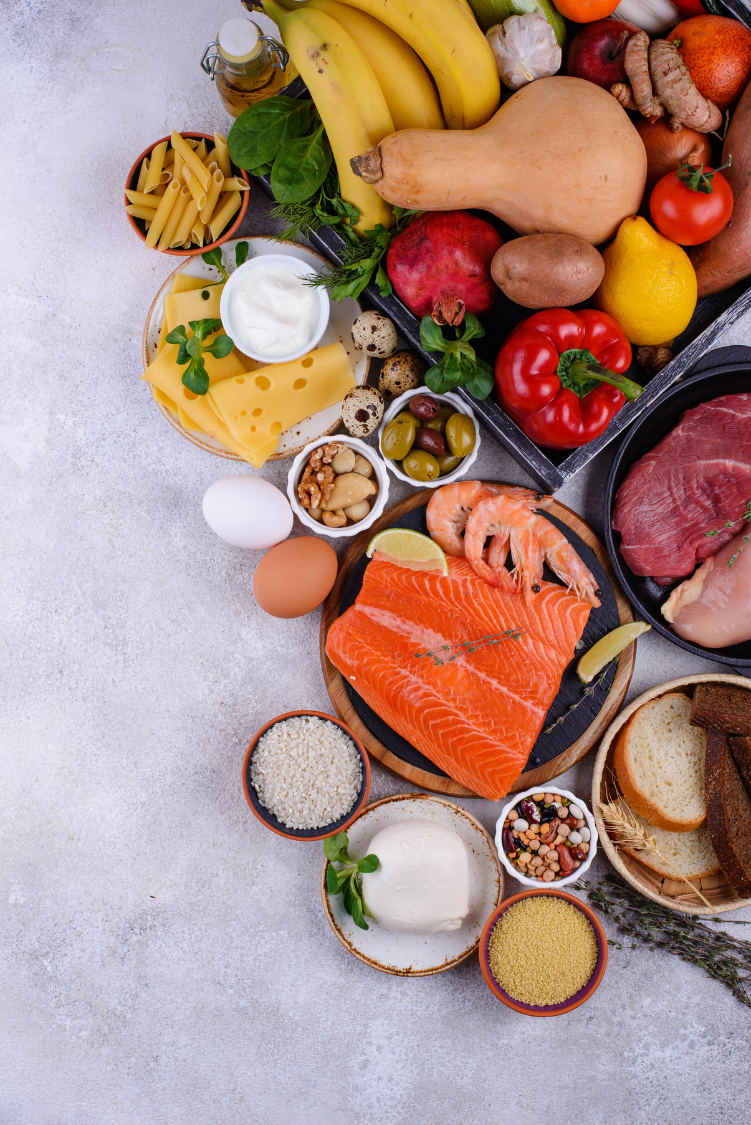
Η Μεσογειακή Διατροφή
Βασικά Συστατικά
Η μεσογειακή διατροφή βασίζεται σε φυτικά τρόφιμα, όπως φρούτα, λαχανικά, δημητριακά, όσπρια, ξηρούς καρπούς και ελαιόλαδο.
Μέτρια Κατανάλωση Ζωικών Προϊόντων
Τα ζωικά προϊόντα, όπως το κρέας, τα γαλακτοκομικά και τα αυγά, καταναλώνονται με μέτρο.
Υγεία και Ευεξία
Η μεσογειακή διατροφή έχει συσχετιστεί με μειωμένο κίνδυνο χρόνιων ασθενειών, καλύτερη ψυχική υγεία και μακροζωία.

Slide 17
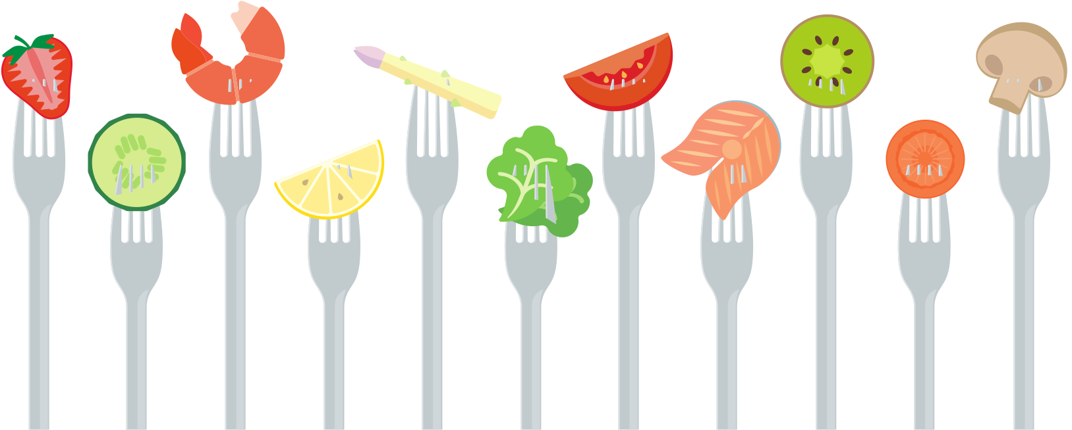

Συστατικά και Οφέλη της Μεσογειακής Διατροφής
Συστατικά
Οφέλη
Το ελαιόλαδο, τα φρούτα, τα λαχανικά, τα δημητριακά, τα όσπρια και οι ξηροί καρποί αποτελούν τα βασικά συστατικά της μεσογειακής διατροφής.
Η μεσογειακή διατροφή σχετίζεται με μειωμένο κίνδυνο καρδιαγγειακών παθήσεων, διαβήτη, καρκίνου και νόσου Αλτσχάιμερ.

Slide 18



Συνδυασμός Τοπικών Προϊόντων και Μεσογειακής Διατροφής
Ελαιόλαδο
Θαλασσινά
Γαλακτοκομικά
Το εξαιρετικό παρθένο ελαιόλαδο της Σκιάθου αποτελεί βασικό συστατικό της μεσογειακής διατροφής.
Τα φρέσκα ψάρια και θαλασσινά που παράγονται στη Σκίαθο συνδυάζονται άψογα με τις αρχές της υγιεινής μεσογειακής διατροφής.
Τα παραδοσιακά τυριά της Σκιάθου αποτελούν πλούσια πηγή θρεπτικών συστατικών.

Slide 19

Οι νέοι της Σκιάθου ισορροπούν ανάμεσα στον μεσογειακό τρόπο διατροφής και τις διατροφικές συνήθειες που επιτάσσει η σύγχρονη εποχή. Συνδυάζουν παραδοσιακά φρέσκα υλικά με μοντέρνες γαστρονομικές τάσεις, δημιουργώντας ένα υγιεινό και ισορροπημένο διαιτολόγιο. Αυτή η αρμονία αντανακλά την προσαρμοστικότητά τους και την αγάπη τους για την τοπική παράδοση.

Slide 20
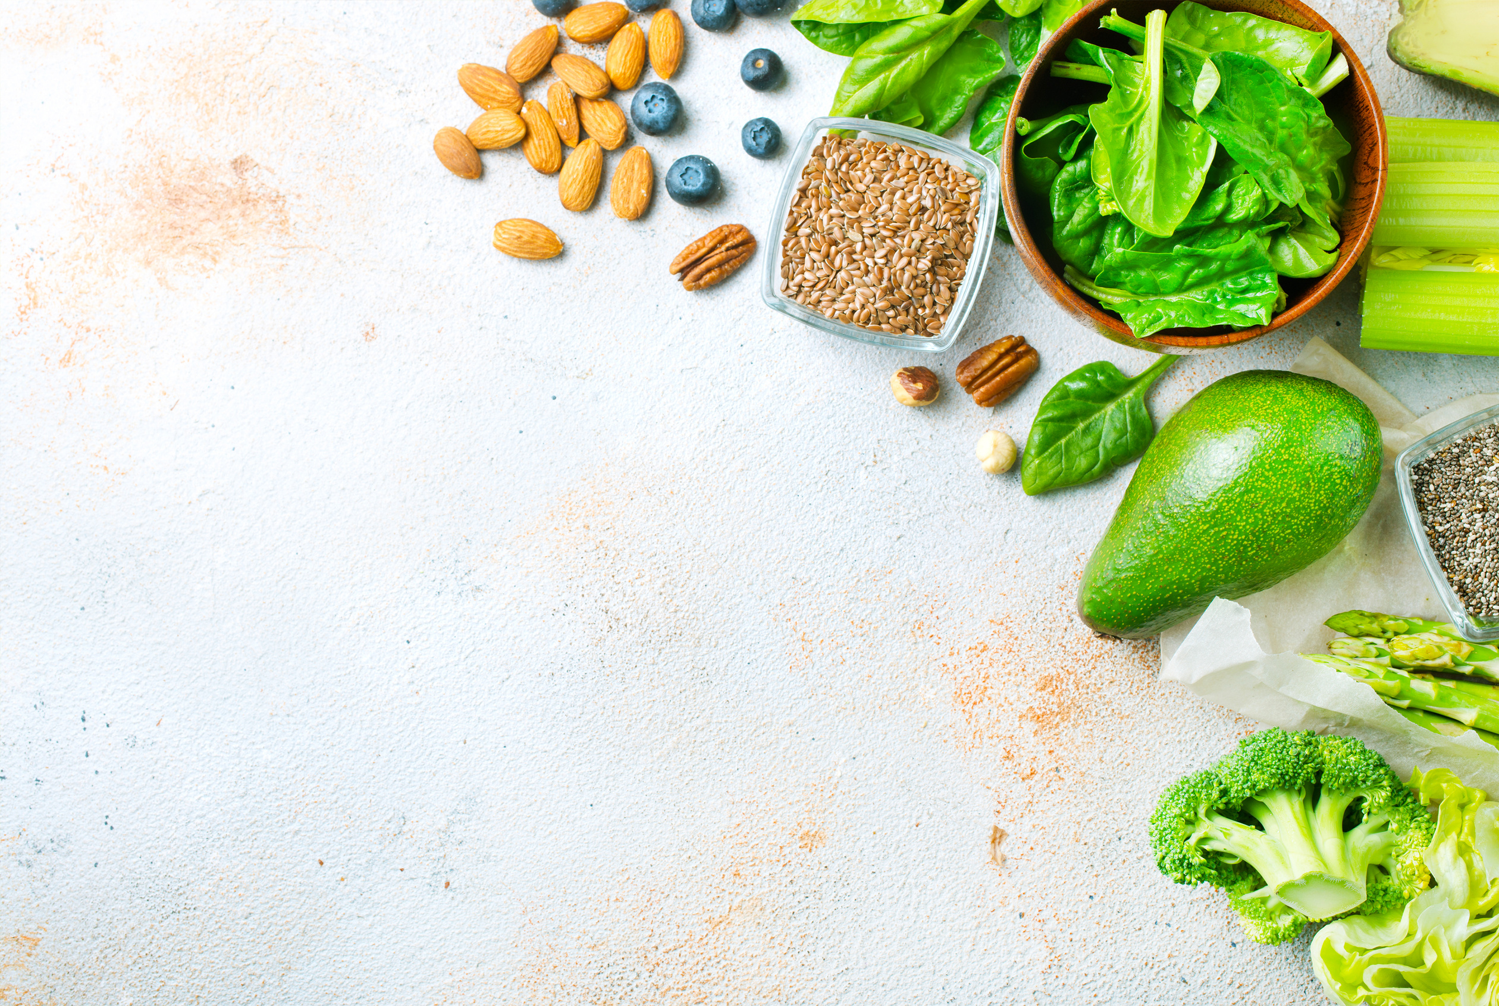
ΕΥΧΑΡΙΣΤΟΥΜΕ ΠΟΛΥ ΓΙΑ ΤΗΝ ΠΡΟΣΟΧΗ ΣΑΣ!!!

